Slide 1
Eficiencia de un Algoritmo
El análisis de algoritmos estudia desde el punto de vista teórico los recursos computacionales que necesita un programa para su ejecución, fundamentalmente:
  Tiempo
  Espacio

Slide 2
Análisis de Tiempos
Existe un análisis que proporciona una medida (a priori), que consiste en obtener una función que acote (por arriba o por abajo) el tiempo de ejecución del algoritmo para unos valores de entrada dados.
Y otro que ofrece una medida (a posteriori), consistente en medir el tiempo de ejecución del algoritmo para unos valores de entrada dados y en un computador concreto.

Slide 3
Tipos de Análisis
Peor Caso (usualmente)
  T(n)= Tiempo máximo necesario para solucionar un problema de tamaño n.
Caso Promedio (a veces)
  Tiempo esperado para un problema cualquiera de tamaño n. (Se requiere establecer una distribución estadística)
Mejor caso (engañoso)

Slide 4
Análisis del Peor Caso
Cuál es el tiempo que requiere un algoritmo concreto?
  Varía en función del computador utilizado
  También varía en función del compilador seleccionado y de la calidad de código que este genere
  Depende también de la habilidad del programador
  Los datos de entrada (su tamaño y naturaleza)

Slide 5
Análisis de Tiempos
La unidad de tiempo a la que debe hacer referencia estas medidas de eficiencia no puede ser expresada en segundos o en otra unidad de tiempo concreta, pues no existe un computador estándar al que puedan hacer referencia todas las medidas.
Se denota por T(n) el tiempo de ejecución de un algoritmo para una entrada de tamaño n

Slide 6
Análisis de Tiempos
Teóricamente T(n) debe indicar el número de instrucciones ejecutadas por un computador idealizado.

Slide 7
Análisis del Peor Caso
IDEA: Ignorar las constantes dependientes del contexto

Slide 8
Principio de Invarianza
Dado un algoritmo y dos implementaciones suyas I1 e I2, que tardan T1(n) y T2(n) segundos respectivamente, el Principio de Invarianza afirma que existe una constante real c > 0 y un número natural n0 tales que para todo n ≥ n0 se verifica que T1(n) ≤ cT2(n).

Slide 9
Principio de Invarianza
Es decir que el tiempo de ejecución de dos implementaciones distintas de un algoritmo dado (I1, I2), no va a diferir más que en una constante multiplicativa

Slide 10
Operaciones Elementales
A la hora de medir el tiempo, siempre se hace en función del número de operaciones elementales que realiza dicho algoritmo, entendiendo por operaciones elementales (en adelante OE) aquellas que el computador realiza en un tiempo acotado por una constante.

Slide 11
Operaciones Elementales
Así, se consideran OE las operaciones aritméticas básicas, asignaciones a variables de tipo predefinido por el compilador, los saltos (llamadas a funciones y procedimientos, retorno desde ellos, etc.), las comparaciones lógicas y el acceso a estructuras indexadas básicas, como son los vectores y matrices. Cada una de ellas contabilizará como 1 OE.

Slide 12
Operaciones Elementales
El tiempo de ejecución de un algoritmo va a ser una función que mide el número de operaciones elementales que realiza el algoritmo para un tamaño de entrada dado.
Durante el curso se asumirá que todas las operaciones elementales tienen igual tiempo de ejecución

Slide 13
Reglas Generales para el Cálculo del número de OE
1. Se considerará que el tiempo de una OE es, por definición, de orden 1.
La constante c que menciona el Principio de Invarianza dependerá de la implementación particular, pero se supondrá que vale 1.
2. El tiempo de ejecución de una secuencia de instrucciones se calcula sumando los tiempos de ejecución de cada una de la instrucciones

Slide 14
Reglas Generales para el Cálculo del número de OE
El tiempo de ejecución de la sentencia:
if (C) S1; else S2; es
T= T(C) + max{T(S1),T(S2)}.

Slide 15
Reglas Generales para el Cálculo del número de OE
El tiempo de ejecución de una repetición de sentencias:
while (C) S; es:
T= T(C) + (nº iteraciones)*(T(S) + T(C)). Obsérvese que tanto T(S) como T(C) pueden variar en cada iteración, y por tanto habrá que tenerlo en cuenta para su cálculo.

Slide 16
Reglas Generales para el Cálculo del número de OE
El tiempo de ejecución de una repetición de sentencias for
se puede calcular utilizando el mismo principio utilizado en una instrucción while.

Slide 17
Reglas Generales para el Cálculo del número de OE
El tiempo de ejecución de una llamada a una función
f(p1,p2,...,pn) es 1 (por la llamada), más el tiempo de evaluación de los parámetros p1, p2,..., pn, más el tiempo que tarde en ejecutarse f, esto es,
T= 1 + T(p1) + T(p2) + ... + T(pn) + T(f).

Slide 18
Reglas Generales para el Cálculo del número de OE
No se contabilizan la copia de los argumentos a la pila de ejecución, salvo que se trate de estructuras complejas (registros o vectores) que se pasan por valor. En este caso se contabilizán tantas OE como valores simples contenga la estructura. El paso de parámetros por referencia, por tratarse simplemente de punteros, no contabiliza tampoco.

Slide 19
Reglas Generales para el Cálculo del número de OE
El tiempo de ejecución de funciones recursivas, da lugar a ecuaciones de recurrencia, que serán tratadas más adelante, con algún detalle.

Slide 20
Cotas de Complejidad
Medidas Asintóticas
Una vez vista la forma de calcular el tiempo de ejecución T de un algoritmo, el propósito es intentar clasificar dichas funciones de forma que se pueda compararlas. Para ello, se van a definir clases de equivalencia, correspondientes a
las funciones que “crecen de la misma forma”.

Slide 21
Cota Superior. Notación O
Dada una función f, se desea estudiar aquellas funciones g que a lo sumo crecen
tan deprisa como f. Al conjunto de tales funciones se le llama cota superior de f y se
denominan O(f). Conociendo la cota superior de un algoritmo se puede asegurar
que, en ningún caso, el tiempo empleado será de un orden superior al de la cota.

Slide 22
Cota Superior. Notación O
Definición
Sea f: N--->[0,.). Se define el conjunto de funciones de orden O (Omicron) de f
como:
O(f) = {g: N--->[0,.)| ∃c∈R, c>0, ∃n0∈N • g(n) ≤ cf(n) ∀n ≥ n0}.
Se dice que una función t: N --->[0,.) es de orden O de f si t ∈O(f).

Slide 23
Cota Superior. Notación O
Intuitivamente, t ∈O(f) indica que t está acotada superiormente por algún
múltiplo de f.
Normalmente se está interesado en la menor función f tal que t pertenezca a O(f).

Slide 24
Propiedades de O
Propiedades de la cota superior. La demostración de todas ellas se obtiene aplicando la definición.
1. Para cualquier función f se tiene que
f ∈O(f).
2. f ∈O(g) => O(f) ⊂ O(g).
3. O(f) = O(g) <==> f ∈O(g) y g ∈O(f).

Slide 25
Propiedades de O
4. Si f ∈O(g) y g ∈O(h) => f ∈O(h).
5. Si f ∈O(g) y f ∈O(h) => f ∈O(min(g,h)).
6. Regla de la suma: Si f1 ∈O(g) y f2 ∈O(h) => f1 + f2 ∈O(max(g,h)).
7. Regla del producto Si f1∈O(g) y f2∈O(h) => f1·f2 ∈O(g·h).

Slide 26
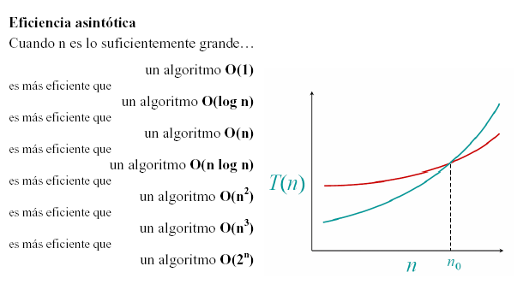
Propiedades de O

Slide 27
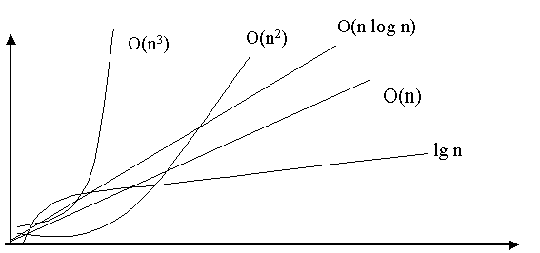

Slide 28
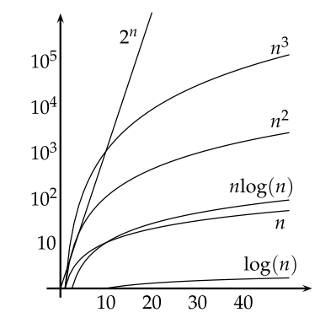

Slide 29
Propiedades de O
Para simplificar, dado un algoritmo diremos que su orden de complejidad es O(f) si su tiempo de ejecución para el peor caso es de orden O de f, es decir, T(n) es de orden O(f).

Slide 30
Algunas de las funciones de dominación más comunes
n lg n domina a lg n
n! domina a b^{n}
b^{n} domina a c^{n} si b >= c
b^{n} domina a nª si a >= 0
n^{k} domina a n^{m} si k >= m
n domina a log_{a} n si a >= 1
log_{a} n domina a log_{b} n si b >= a >= 1
log_{a} n domina a 1 si a >= 1

Slide 31
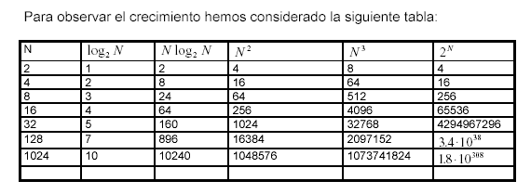

Slide 32
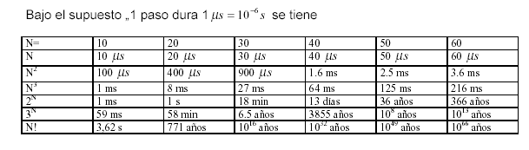

Slide 33
Simplificación
O(cf) = O(f) (c ∈ R+)
O(f + g) = O(máx{f, g})

